Slide 1
Profesionalno usmjeravanje
Pedagoginja: Mirjana Jurica

Slide 2
Tko donosi odluku o budućem školovanju?
Učenik!
Roditelji, nastavnici i zdravstveni radnici trebaju pružiti što više informacija

Slide 3
Elementi koji utječu na izbor škole:
Subjektivni utjecaji:
Sposobnosti
Ličnost
Vrijednosti
Interesi
Informiranost
Dugoročni planovi
Ocjene
Objektivni utjecaji:
Dostupnost srednjih škola
Mogućnosti zapošljavanja
Materijalne mogućnosti obitelji

Slide 4
Proces donošenja odluke:
Upoznati sebe – interesi, sposobnosti, vrijednosti, ciljevi, …
Informirati se o svijetu rada – koja zanimanja postoje, što podrazumijevaju, kakvi su uvjeti rada, postoje li mogućnosti za zapošljavanje, …
Razmotriti mogućnosti školovanja – koje škole su dostupne, kakvi su uvjeti za upis, možeš li kasnije na fakultet, nude li se stipendije, …
Donošenje odluke o izboru zanimanja

Slide 5
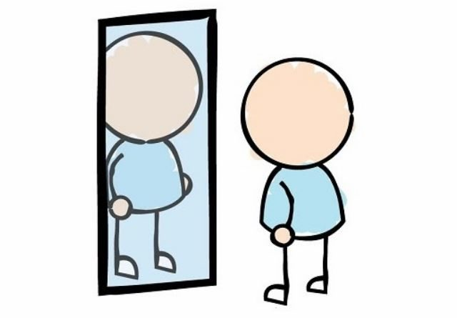
1. Upoznati sebe
Kakve su tvoje osobine ličnosti?
Koje vještine i sposobnosti posjeduješ? Koje od njih voliš koristiti? U kojim bi zanimanjima bile potrebne te vještine i sposobnosti?
Koji su tvoji interesi? Imaš li neki hobi? Što te zanima, u čemu uživaš?
Koji su tvoji ciljevi, kratkoročno i dugoročno gledano?
Preporuka:
https://e-usmjeravanje.hzz.hr
Naslovnica → Alati za upravljanje karijerom → odabir željenog upitnika
Moj izbor: Upitnik interesa i kompetencija,
Osobine koje traže poslodavci,
Upitnik za samoprocjenu osobina ličnosti povezanih s poslom,
Plan karijere

Slide 6
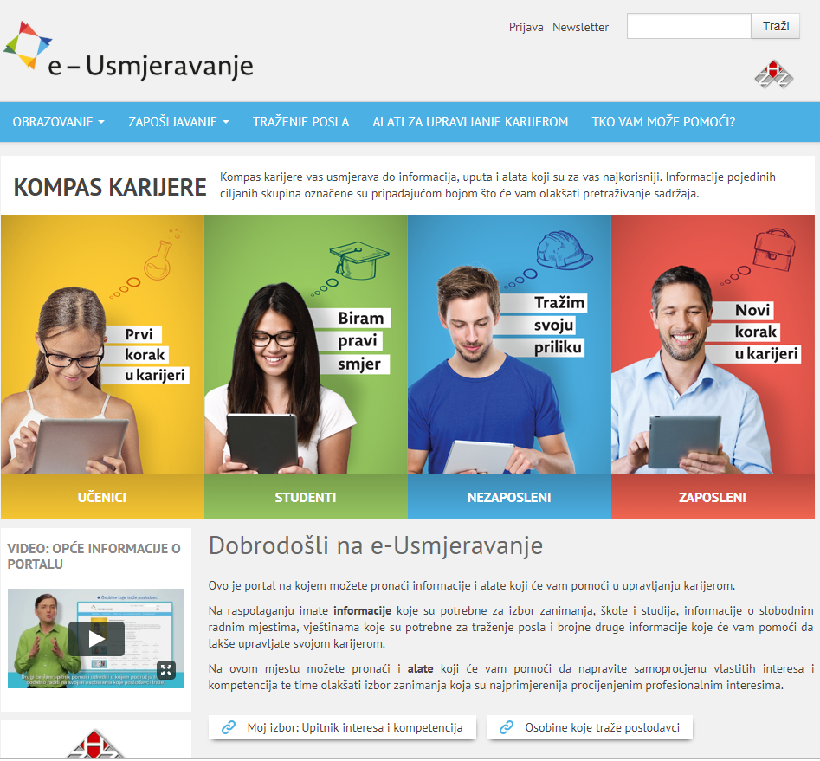
2. Informirati se o svijetu rada
Koja zanimanja postoje?
Kakve poslove, odgovornosti i obaveze uključuje pojedino zanimanje?
Koje vještine i sposobnosti su potrebne za obavljanje tog posla?
Koliko su plaćeni različiti poslovi?
U kakvim uvjetima se radi?
Postoji li mogućnost zapošljavanja?
Je li to zanimanje traženo (deficitarno), ili je puno
osoba te struke nezaposleno (suficitarno)?
…
portal e-Usmjeravanje:
baza s opisima poslova
brošure „Kamo nakon osnovne škole?“
Naslovnica → Obrazovanje → Opisi zanimanja

Slide 7
3. Razmotriti mogućnosti školovanja
Koje su škole u mojoj blizini?
Koji su uvjeti za upis u školu koju želim (predmeti, ocjene, …)?
Mogu li kasnije na fakultet, ili se zaposliti odmah nakon srednje?
Mogu li dobiti stipendiju?
…
Više informacija:
e-usmjeravanje.hzz.hr → Obrazovanje → Srednjoškolsko obrazovanje → Srednje škole → odaberi županiju

Slide 8
3. Razmotriti mogućnosti školovanja
Koji su predmeti važni za upis?
→ Popis predmeta posebno važnih za upis – objaviti ćemo na pano ispred stručne službe
Kako izračunati bodove?
→ www.srednja.hr/srednja-kalkulator/
Koje su prepreke za upis pojedine škole?
→ mzo.hr → Naslovnica → Obrazovanje → Srednje obrazovanje → Upisi → Jedinstveni popis zdravstvenih zahtjeva srednjoškolskih obrazovnih programa za upise u 1. razred srednje škole

Slide 9
Prepreke mogu biti:
Smetnje, bolesti ili poremećaji zdravlja
jer može doći do pogoršanja bolesti, a samim time i nemogućnosti obavljanja tog posla u budućnosti
posljedice su prekvalifikacija, invalidnost, napuštanje školovanja i poskupljenje školovanja
Neraspoznavanje boja
Sva zanimanja u elektrostrukama
Prometne struke - nautičar, vozač, strojovođa
Zubotehničar, zdravstveno-laboratorijski, sanitarni i farmaceutski tehničar, kemijski i grafički tehničar

Slide 10
Prepreke mogu biti:
Alergije
Astma, kronične kožne promjene, kronične ili sezonske upale oka, nosa i sinusa
Kuhar, cvjećar, odjevni tehničar, krojač, frizer, kozmetičar, medicinski, veterinarski i farmaceutski tehničar, stolar, autolakirer
Govorne smetnje
Mucanje, tepanje, brz i nerazgovjetan govor
Hotelijerski tehničar, konobar, prodavač
Sklonost nesvjesticama
Šećerna bolest, vrtoglavice, sklonost nesvjesticama različitih uzroka
Građevinski tehničar, zidar, elektro i PPT monteri, rad na strojevima, brodograđevni tehničar, vozač motornog vozila

Slide 11
Provođenje upisnog postupka
Srednje škole utvrđuju upisni postupak prema zakonu o srednjem školstvu
Učenik se u jednom upisnom roku može upisati u samo jednu školu – iznimka su umjetničke škole, koje se može upisati paralelno
Pojedine škole propisuju bodovni prag koji se smanjuje u drugom upisnom krugu
Uz uobičajenu upisnu dokumentaciju neke škole traže i utvrđivanje zdravstvene sposobnosti za pojedina zanimanja
Liječničke potvrde izdaje školski liječnik i liječnik spec. medicine rada

Slide 12
Kod koga otići po potvrdu?
ŠKOLSKI LIJEČNIK
SPECIJALIST MEDICINE RADA
za sva zanimanja u elektrotehničkoj i elektroindustrijskoj školi
za sva zanimanja u ugostiteljstvu
za zanimanje prodavač
za prijavu na tečaj za zdravstvena zanimanja, ali ne i za upis
za prometna zanimanja (željeznički, pomorski i zračni promet)
za sva obrtnička zanimanja
za upis u zdravstvena zanimanja
OVO JE UTVRĐENO PREMA POSEBNIM PROPISIMA
Liječničke potvrde izdaju se u lipnju nakon objave natječaja za upis u srednju školu.
Potvrde medicine rada se naplaćuju.

Slide 13
Upis učenika sa zdravstvenim teškoćama
Uz ostale dokumente, učenik prilaže:
Mišljenje službe za profesionalnu orijentaciju
Zdravstveni list školskog liječnika koji se izdaje na osnovi specijalističkih nalaza o zdravstvenim smetnjama (obrazac 3.)
OPREZ!
Ukoliko se učenik upisuje u školu unatoč znanju o postojanju zdravstvenih kontraindikacija, odgovornost za nemogućnost zapošljavanja preuzimaju učenik i roditelj

Slide 14
Upis učenika s teškoćama u razvoju
Učenici s teškoćama u razvoju koji su osnovnu školu završili po prilagođenom ili posebnom nastavnom programu imaju pravo na izravan upis u posebne odjele redovnih škola ili posebne odgojno-obrazovne i socijalne ustanove koje izvode programe za te učenike
Za upis je potrebno:
Rješenje Ureda državne uprave županije o primjerenom obliku školovanja u osnovnoj školi
Rješenje nadležnog Centra za socijalnu skrb o pravima iz socijalne skrbi (kategorizacija)
Mišljenje službe za profesionalnu orijentaciju
Zdravstveni list nadležnog školskog liječnika (obrazac 3.)

Slide 15
4. Donošenje odluke
Razmisli što te zanima, što voliš raditi, koji su tvoji ciljevi u životu, što ti je važno, u čemu si dobar, …
Ispuni upitnik na e-usmjeravanje kako bi dobio prijedlog zanimanja koja bi ti mogla odgovarati
Informiraj se o što više zanimanja, detaljno istraži ona koja te interesiraju
Prouči srednje škole i mogućnosti školovanja za pojedina zanimanja
Potrudi se poboljšati svoj školski uspjeh
Prati obavijesti o upisima u srednju školu na panou ispred stručne službe
Pitaj za savjet ili informaciju (roditelje, razrednika, stručnu službu, …)

Slide 16
Hvala na pažnji i sretno!

